Slide 1


Mini-Projet Deep Learning
BaverageBot
Réalisation d’un chatbot de vente des boissons
Travail réalisé par :
Hamza Youssef

Slide 2

1
Introduction
2
Présentation de projet
PLAN :
3
Pipeline de projet
4
Conclusion
1

Slide 3
Introduction
01

Slide 4
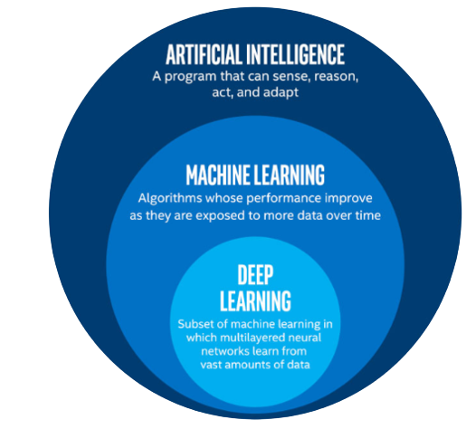
Introduction
Le Deep Learning (apprentissage profond) est une branche de l'intelligence artificielle qui consiste à entraîner des réseaux de neurones artificiels à partir de données afin qu'ils puissent apprendre à résoudre des problèmes complexes. Cette technologie est largement utilisée dans de nombreux domaines tels que la reconnaissance vocale, la reconnaissance d'image, la traduction automatique et la classification de données.
2

Slide 5
Présentation de projet
02

Slide 6
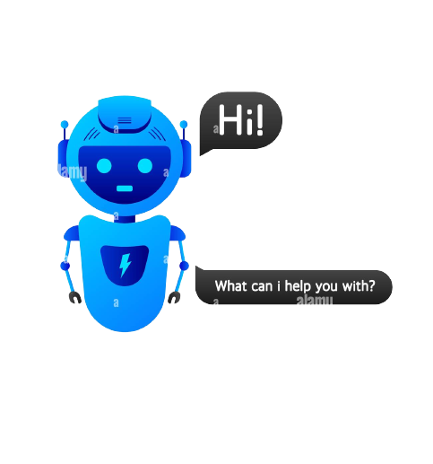
Présentation de projet
"Beverage Bot" est un chatbot de vente en ligne qui propose une variété de boissons chaudes et froides, pour offrir aux utilisateurs une expérience d'achat pratique et personnalisée. Il utilise l'intelligence artificielle et le traitement automatique du langage naturel pour comprendre les besoins des clients et leur fournir des recommandations de produits en fonction de leurs préférences et de leur historique d'achat.
3

Slide 7
Pipeline du projet
SEARCH

Slide 8
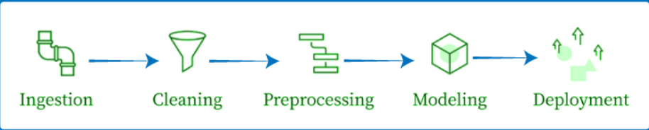
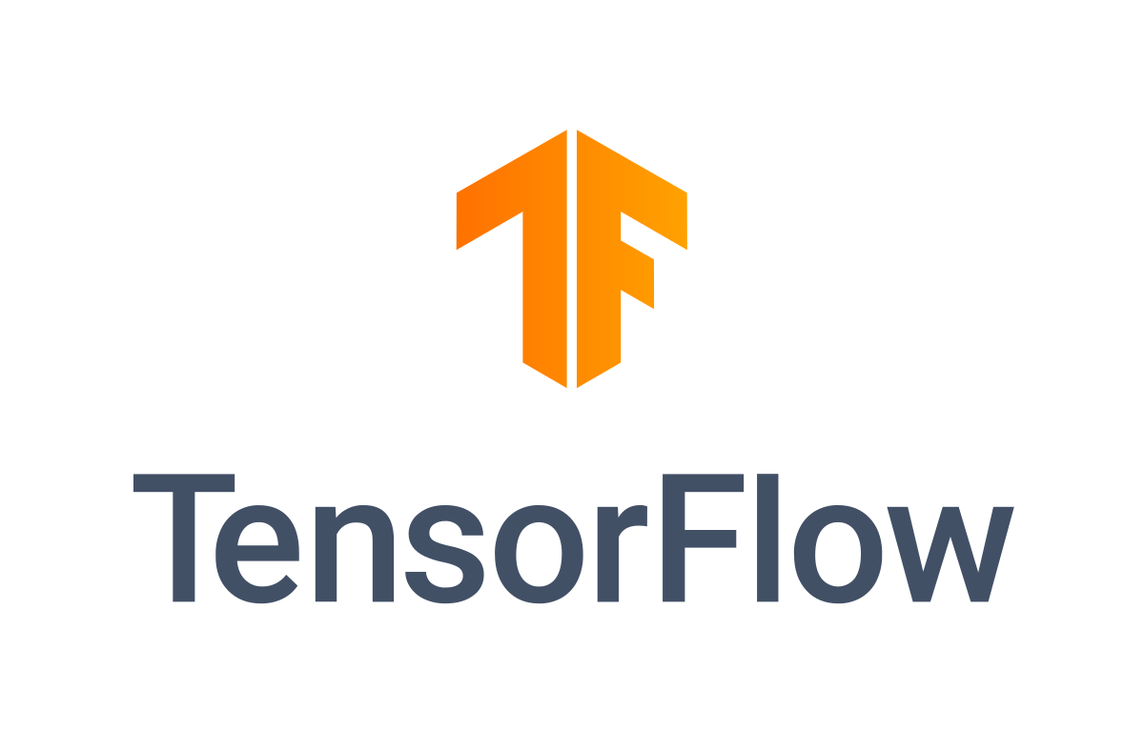
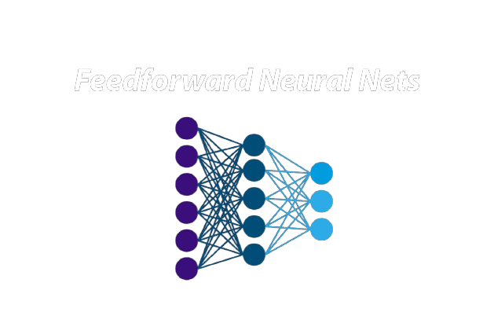





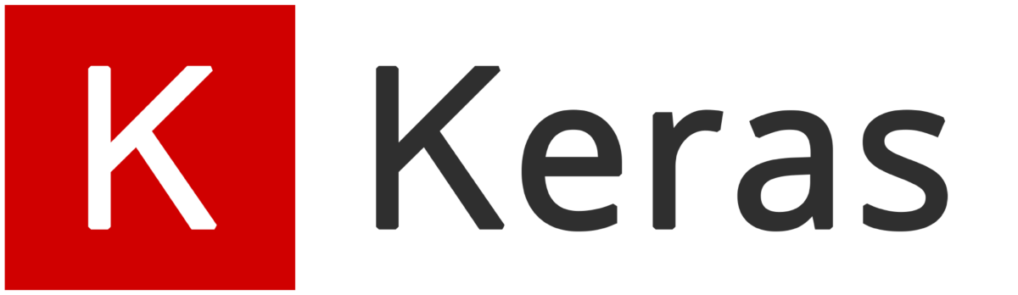
Pipeline
4

Slide 9
Ingestion
03

Slide 10
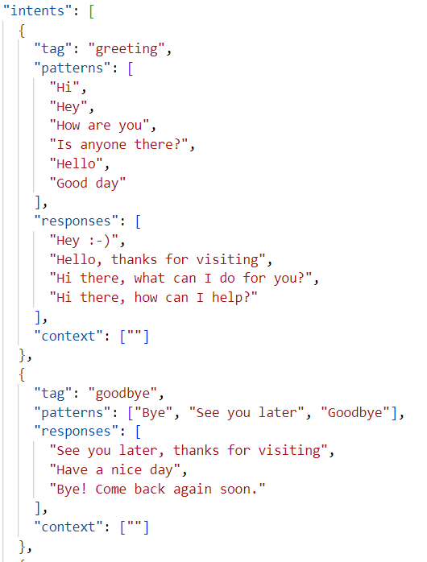
Collecte de données :
La collecte de données est une étape cruciale dans le processus de création d'un modèle d'apprentissage automatique. Elle consiste à rassembler les données pertinentes à un problème spécifique à partir de différentes sources
5

Slide 11
Nettoyage de données
04

Slide 12
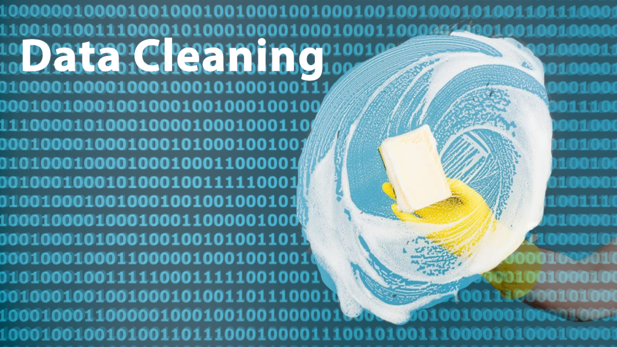
Nettoyage de données :
Le nettoyage des données est le processus de prétraitement des données brutes et de les transformer en un format approprié pour l'analyse ou l'entraînement des modèles. Le nettoyage des données implique souvent la détection et la correction des erreurs et des incohérences dans les données, telles que les valeurs manquantes, les doublons, les valeurs aberrantes et les valeurs incorrectes
6

Slide 13
Prétraitement
05

Slide 14
Prétraitement :
Le prétraitement fait référence aux transformations appliquées à nos données avant de les alimenter à l'algorithme. Le prétraitement des données est une technique utilisée pour convertir les données brutes en un ensemble de données propre
7

Slide 15
Modélisation
06

Slide 16
Modélisation :
FFNN signifie "Feedforward Neural Network" en anglais, ce qui se traduit en français par "Réseau de neurones à propagation avant".
Le principe d'un réseau de neurones à feedforward (FFNN) est de propager les données dans une seule direction, de l'entrée vers la sortie, sans boucles ni connexions récurrentes. C'est un réseau de neurones artificiels qui est généralement utilisé pour des tâches de classification ou de régression.
8

Slide 17
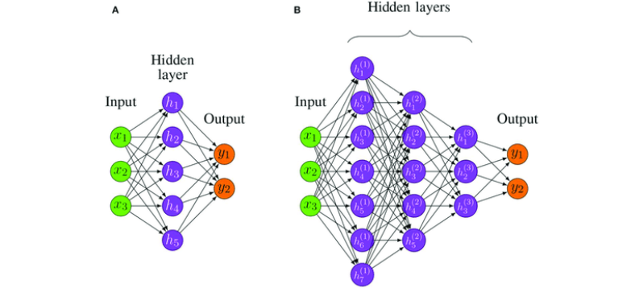
Fonctionnement :
Lors de la propagation avant (forward pass), les données sont entrées dans la couche d'entrée, et les poids sont appliqués aux valeurs d'entrée pour calculer les sorties des neurones de la couche suivante. Ces sorties sont ensuite utilisées comme entrées pour la couche suivante, et ainsi de suite jusqu'à la couche de sortie. La fonction d'activation est appliquée à la sortie de chaque neurone pour introduire de la non-linéarité et améliorer la capacité du réseau à capturer des relations complexes dans les données.
Ce processus est répété de manière itérative jusqu'à ce que le réseau atteigne un niveau de précision satisfaisant.
9
Notes:
Le FFNN se compose d'une couche d'entrée, une ou plusieurs couches cachées et une couche de sortie. Chaque couche est composée de neurones qui sont interconnectés à la couche précédente et à la couche suivante.

Slide 18
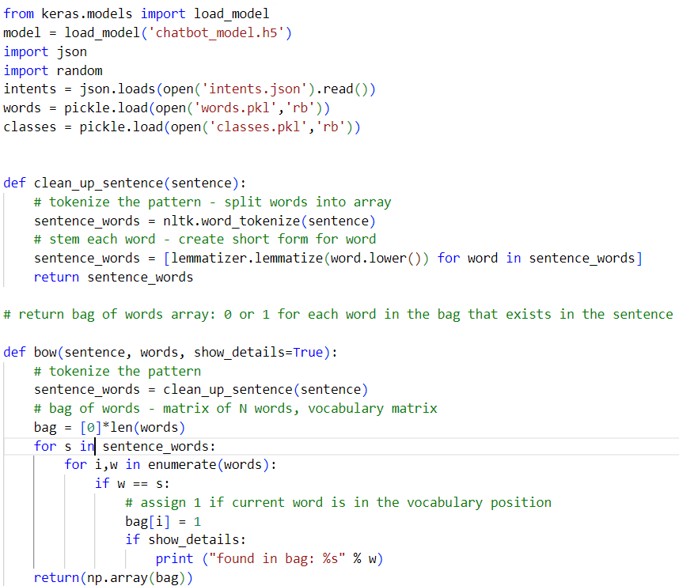
Modélisation :
10

Slide 19
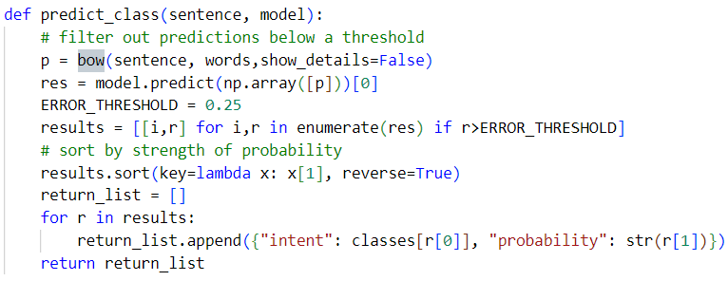
Evaluation du modèle :
11

Slide 20
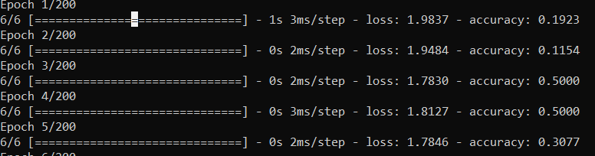
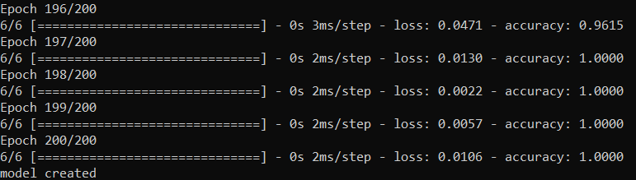
Evaluation du modèle :
12

Slide 21
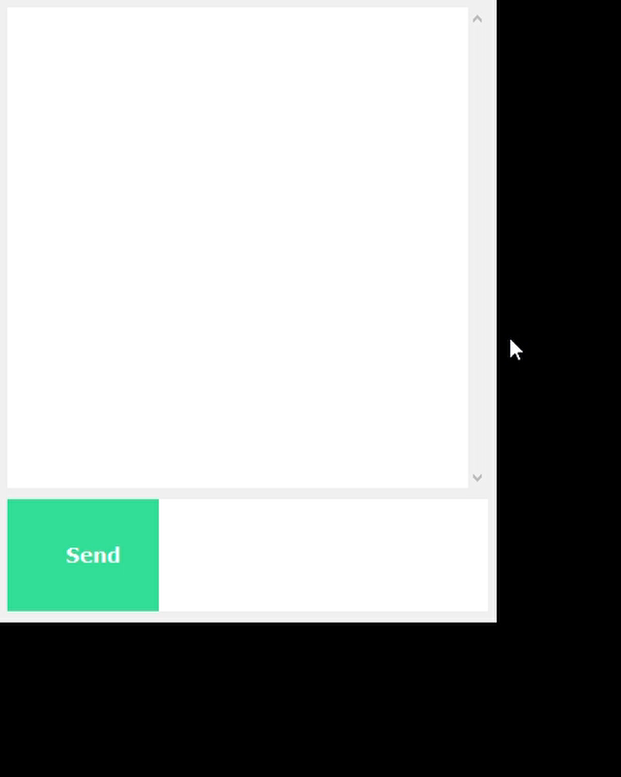
Test :
13

Slide 22
Déploiement
07

Slide 23
Déploiement :
GCP est l'acronyme de Google Cloud Platform, qui est une plateforme de cloud computing proposée par Google. Elle permet aux utilisateurs de stocker et de gérer des données, d'exécuter des applications et des services à distance et de les rendre accessibles en ligne.
14

Slide 24
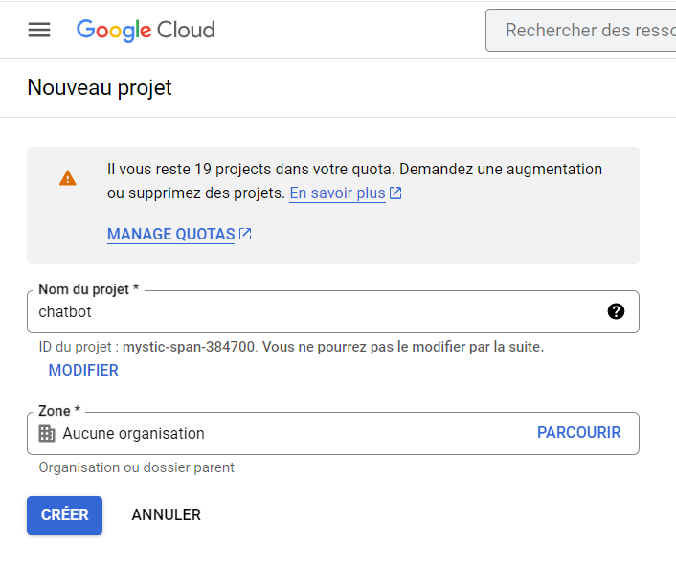
Les Etapes de déploiement: Création d’un projet
15

Slide 25
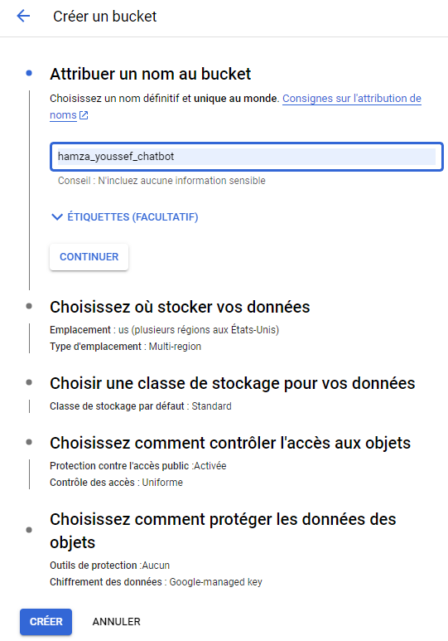
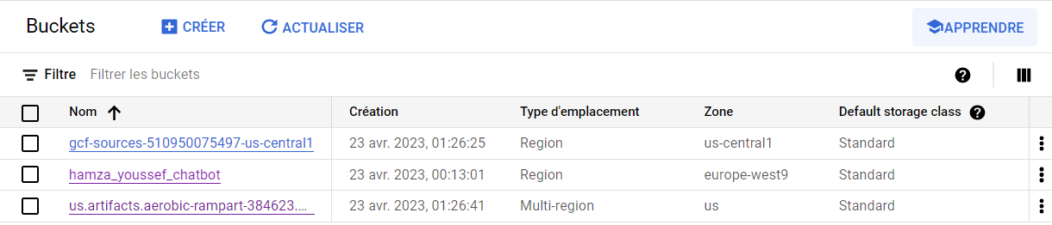
Les Etapes de déploiement: Création Bucket
16

Slide 26
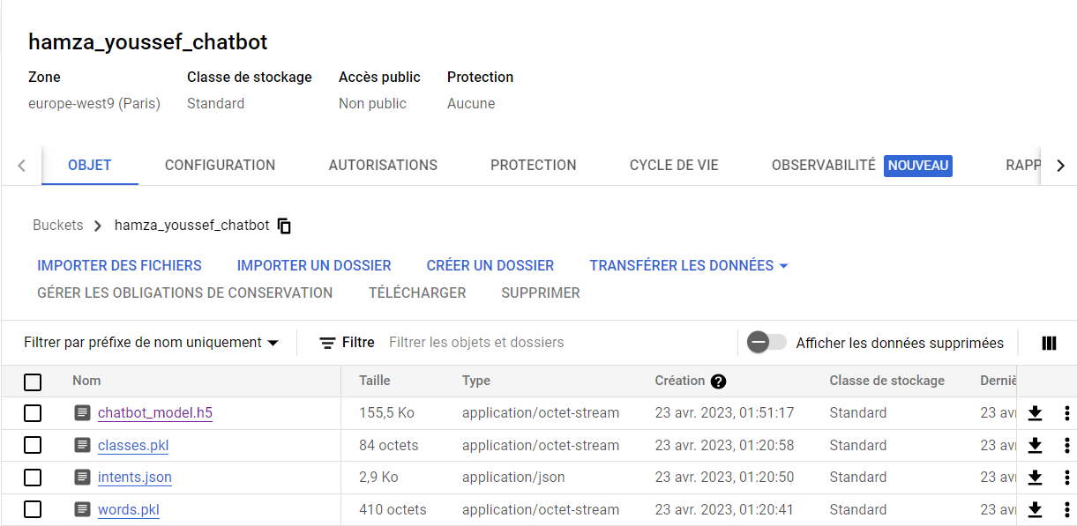
Importation de Modèle
17

Slide 27
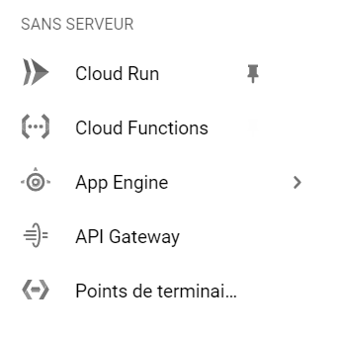
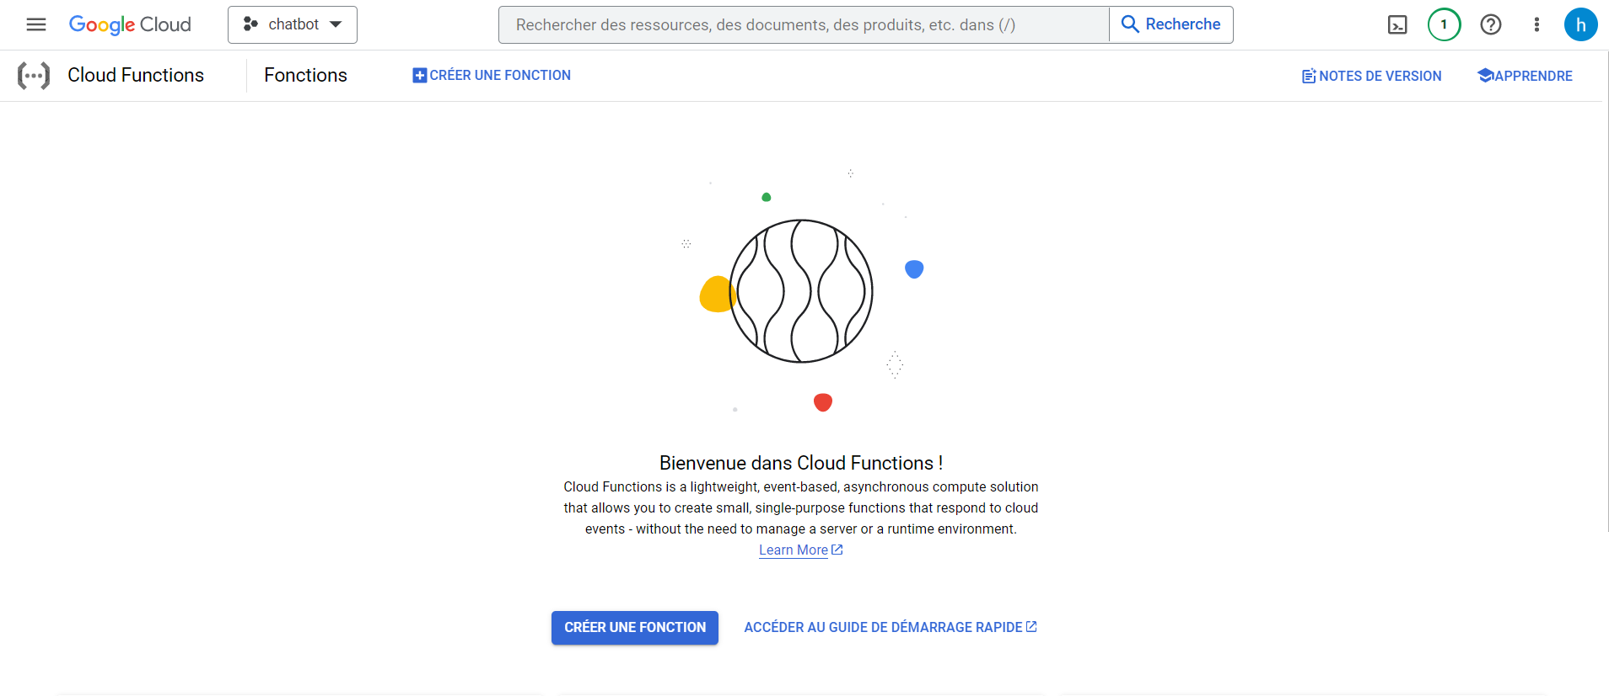
Création d’une fonction
18

Slide 28
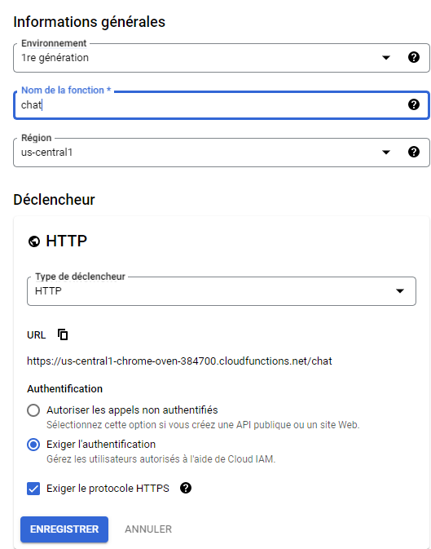
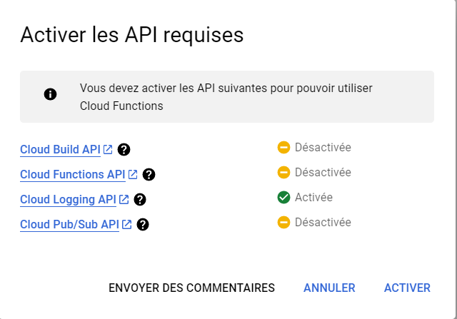
Création d’une fonction
19

Slide 29
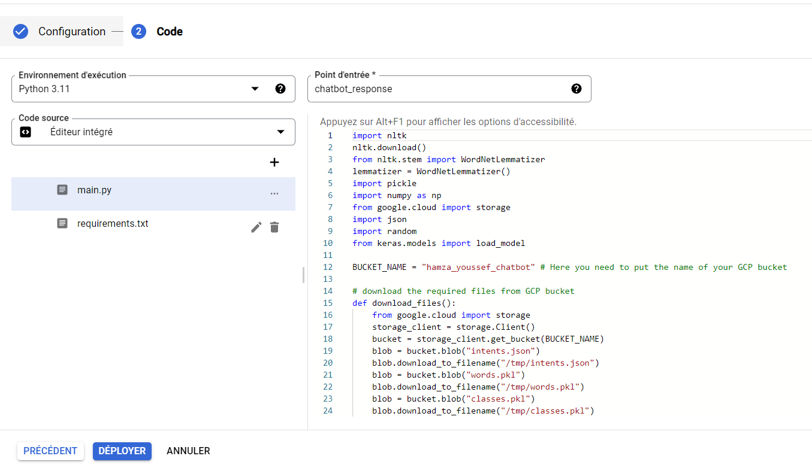
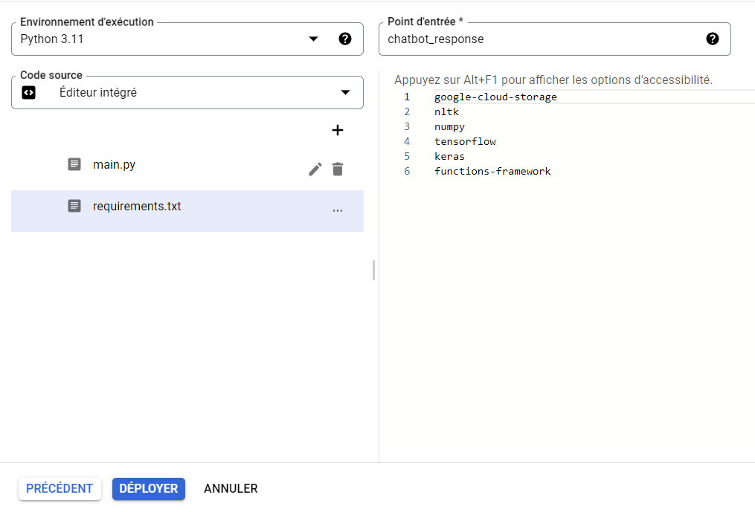
Importation de code source
20

Slide 30
Conclusion
08

Slide 31

Conclusion
01
On a donc l’occasion de mettre en place un projet Chatbot destiné pour les intégré dans un site web de vente en ligne
02
On a commencé par quelques notions théoriques puis on a passer à définir les différentes parties de mon projet commençant par la collecte de données jusqu’à le déploiement
21

Slide 32
Merci pour votre attention

